Slide 1

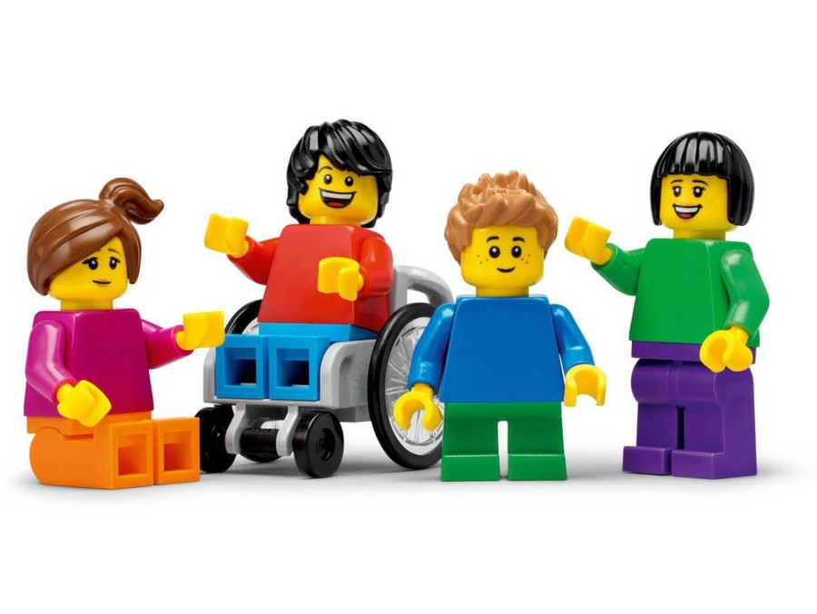
Martes, 4 de Agosto: Día de Paciente
Centros - Actividades
Redes
Todos:
  Mural de Agradecimiento
    Hoja de Costi en pediatría donde puedan escribir como se sientes siendo pacientes de Costa Salud. Se pegaran en un área asignada en las áreas de pediatría
  Obsequios a pacientes: Promo Items
Rincón:
  Visita de Therapy Dogs
  Clínica glucosa
  Recipe demo: Lcda. Matos
Aguada
  Charla First Medical
Moca
  Recipe Demo: Lcda. López
Pequeños reels de las actividades ocurriendo
Video de empleados:
  Qué se siente al ser parte de Costa Salud
Fotos de las actividades realizadas
Video de paciente - Testimonio

